Slide 2
Тема урока:
Русские земли под властью Золотой Орды
Цель урока: рассмотреть причины и последствия зависимости Руси от Золотой Орды
Проблема: В чем (как) проявилась эта зависимость, каковы ее последствия?

Slide 3
В чем (как) проявлялась зависимость Руси от Орды, каковы ее последствия?

Slide 4
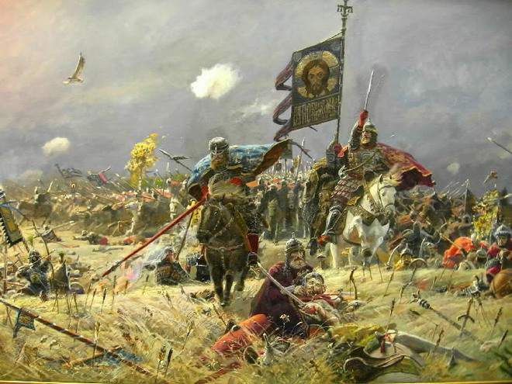

Slide 5
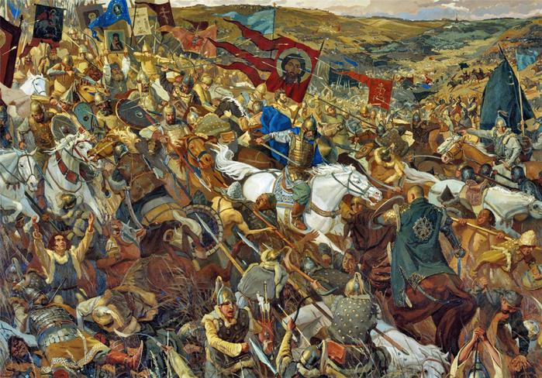

Slide 6
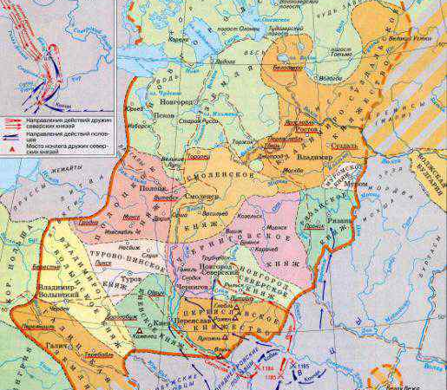

Slide 7
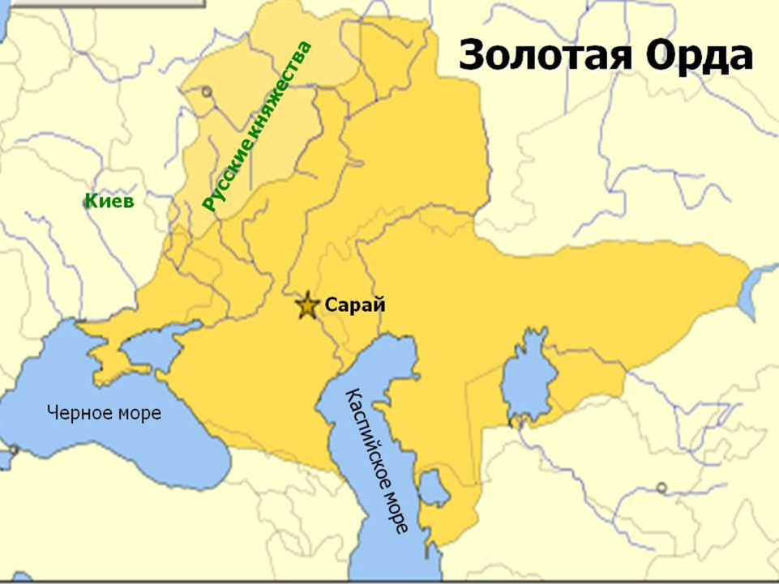

Slide 8
В чем (как) проявлялась зависимость Руси от Орды, каковы ее последствия?
- Как проявилась политическая зависимость Руси от Золотой Орды?

Slide 9
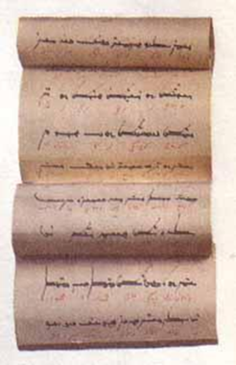
Ярлык – особая ханская грамота, дававшая право русским князьям властвовать в своих землях.
Самым привлекательным был ярлык на Владимирское княжество, Политический центр Руси переместился из разоренного Киева во Владимир

Slide 10
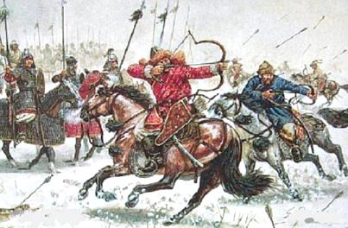
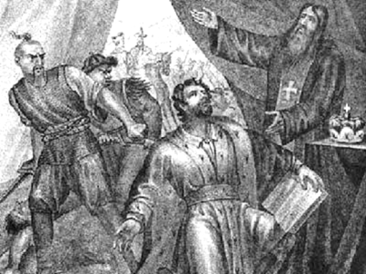
Поездки русских князей в Орду сопровождались унижениями и часто заканчивались их смертью.

Slide 11
В чем (как) проявлялась зависимость Руси от Орды, каковы ее последствия?
- В чем заключалась экономическая зависимость Руси от Золотой Орды?

Slide 12
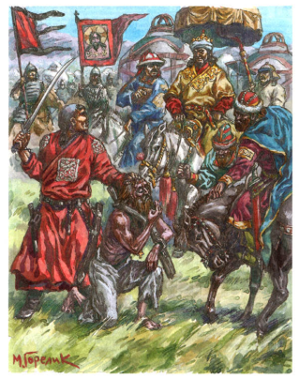
Баскаки –ханские наместники занимавшиеся сбором дани; следили за исполнением ханских повелений.
Ордынский выход – ежегодные платежи Орде.
Численники – ордынские чиновники проводившие перепись населения.

Slide 13
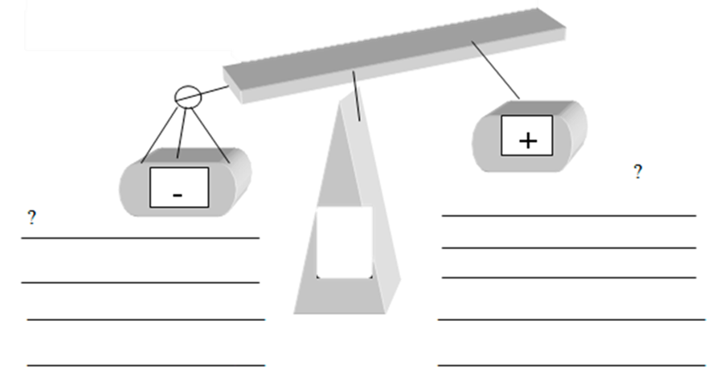
Последствия ордынского владычества

Slide 14
В чем (как) проявлялась зависимость Руси от Орды, каковы ее последствия?
- Вывод по проблеме урока?

Slide 15
Спасибо за урок!

